Slide 1


작성자 | 정진영
발표자 | 김태희
분류 | 서버 관련 기획서
용도 | 프로젝트
History
2021-10-26 | Ver.0.0.1 | 최초작성 (목차 및 내용정리)

Slide 2
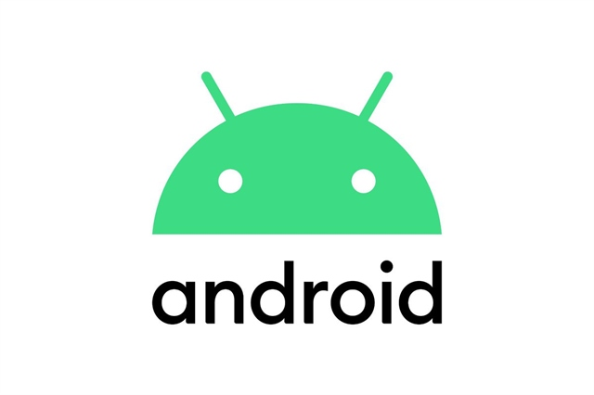

티니핑
1. 게임 개발 핵심 기술
게임 개발 핵심 기술 | 클라이언트 위주 개발 작업
클라이언트 위주로 제작되는 이유 | 티니핑에 [숨은 그림 찾기] 방식이 유저들의 타겟에 잘 어울리는지 동향파악을 알아보기 위해 단기간 개발 코스트를 목표로 하여 데모 버전으로 제공하기 위함
2. 클라이언트 기반 데이터 저장 기법
Android : GPGS
(Google Play Game Service)
IOS : CPNP
(Cross Platform Native Plugin)

Slide 3
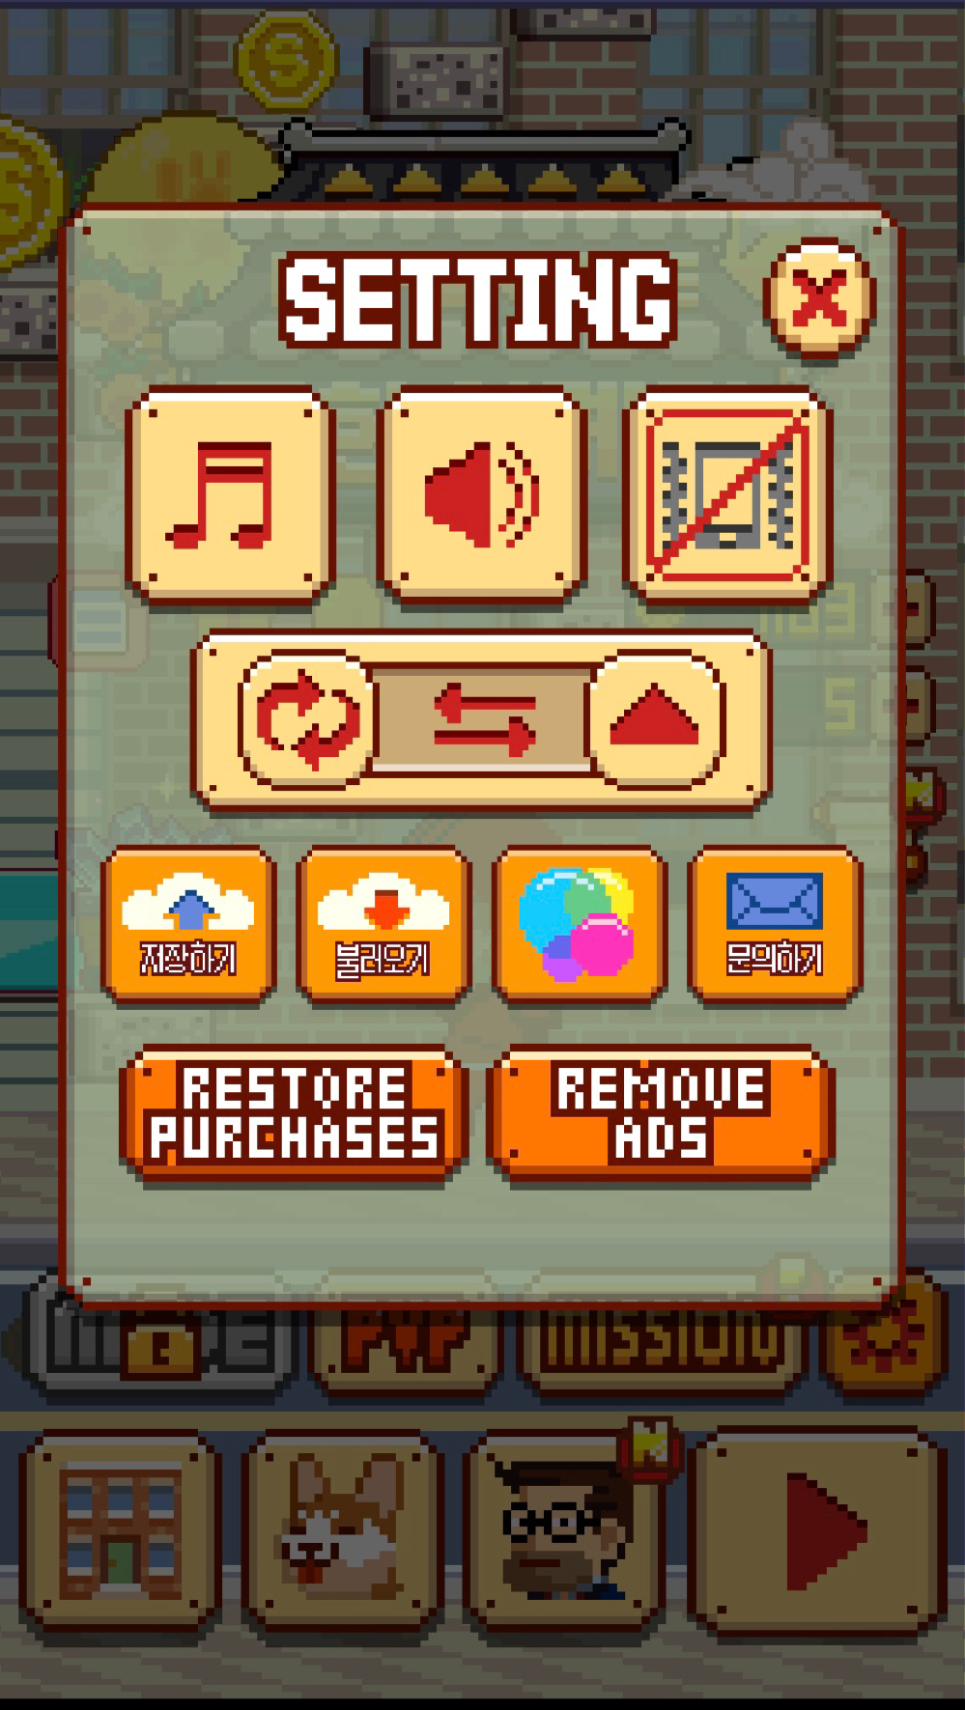
티니핑
3. GPGS, CPNP의 저장 방식
1. 실시간으로 저장되는 방식이 아닌 본인이 직접 저장하기를 해야 합니다.
2. 저장했던 본인의 계정으로 재 로그인 후 불러오기를 하면 데이터를
다시 불러 올 수 있습니다.
- 안드로이드 -> 계정 로그인 -> 해당 계정 Google Drive 저장
- 아이폰 -> 계정 로그인 -> 해당 계정 iCloud 저장
실제 적용된 사례
- 무한의 계단 -

Slide 4
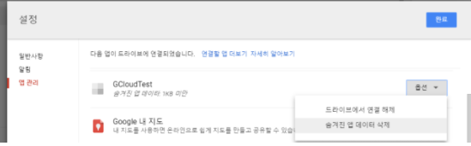
티니핑
4. GPGS, CPNP의 장점
1. 클라이언트 기반으로 유저의 데이터를 보존이 가능합니다.
2. 개발 코스트가 비교적 낮습니다.
5. GPGS, CPNP의 단점
1. 실시간 저장이 아니기 때문에 유저가 직접 저장을 할 경우에만 데이터 보존이 가능합니다.
2. 플레이어 계정의 클라우드에 저장하기 때문에 유저가 삭제 및 훼손을 시킬 수 있습니다. [어뷰징, 데이터 조작에 취약함]
3. 아이폰과 안드로이드는 클라우드 저장 매체가 다르기 때문에 핸드폰을 안드로이드 -> 아이폰으로 교체 시 안드로이드
데이터를 받아올 수 없습니다.

